Slide 1





Aktivna i inteligentna ambalaža-stanje i perspektive
Dr Tanja Radusin
Univerzitet u Novom Sad
Naučni institut za prehrambene tehnologije

Slide 2

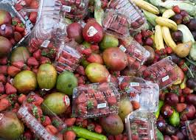
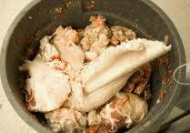
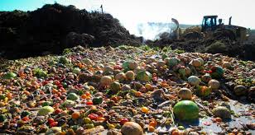
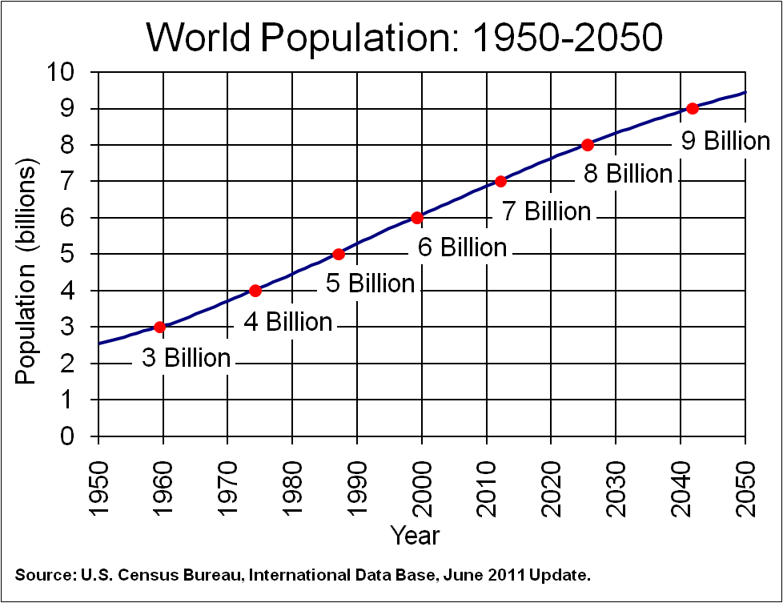



Bio-ekonomija
BIO-EKONOMIJA predstavlja odgovor na ključne izazove po pitanju zaštite životne sredine sa kojima se svet suočava danas. Koncept bio-ekonomije podrazumeva globalni trend smanjenja zavisnosti od prirodnih izvora, transformaciju proizvodnje, promociju održivog razvoja i obnovljivih izvora kao i njihovu konverziju u hranu, hranu za životinje, vlakna, bio proizvode i bio-energiju kroz industrijski rast i smanjenje nezaposlenosti!

Slide 3





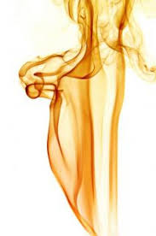
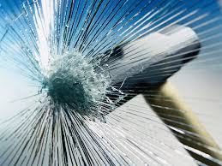
CILJ...
KVALITET I BEZBEDNOST HRANE
HRANA
KONTROLA RASTA MO
KONTROLA RESPIRACIJE
SPREČAVANJE KONTAMINACIJE
Ukoliko je cilj produženje održivosti namirnica, aktivna rešenja moraju se dizajnirati u pravcu redukcije glavnih uzročnika kvara kod namirnica

Slide 4
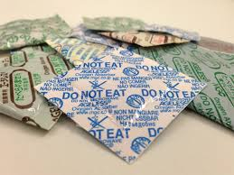
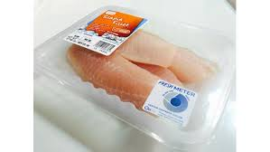
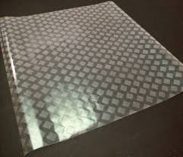
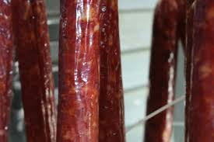
Aktivno pakovanje
Aktivni materijali u sebi sadrže aktivne komponente koje se sa namerom odpuštaju iz materijala (ili absorbuju određene supstance iz hrane) u upakovani sadržaj radi produženja njegove održivosti, održavanja ili poboljšanja uslova pakovanja!
EKSTENZIJA ZAŠTITNE funkcije pakovanja
Aktivne komponente mogu biti inkorporirane u različite formate: kesice, etikete, filmove ili premaze

Slide 5

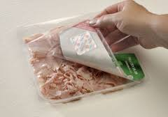
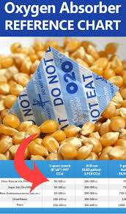
Hvatači kiseonika
Prisustvo kiseonika unutar pakovanja utiče na:
  Ubrzavanje kvarenja velikog broja namirnica
  Formiranje neprijatnog mirisa
  Promenu boje
  Gubitak nutritivnih komponenti
  Mikrobiološke kvarove
PREVENCIJA OXIDATIVNIH FENOMENA, SMANJENJE NEŽELJENIH MIRISA ILI PROMENA BOJE, GUBITAK NUTRIJENATA SENZITIVNIH NA OKSIDACIONE PROCESE
SPREČAVA RAST AEROBNIH MO
REDUKUJE ILI ELIMINIŠE UPOTREBU ADITIVA ILI ANTIOXIDANATA
Mehanizam delovanja HVATAČA KISEONIKA se bazira na njihovoj reakciji sa kiseonikom pri čemu ga oni vezuju i u tom obliku se izdvajaju iz pakovanja-uglavnom jedinjenja na bazi Fe
Presretači: blokiraju neželjeno dejstvo O₂ iz vazduha
USPORAVA METABOLIČKE PROCESE U HRANI
Absoreberi: blokiraju O₂ fizički
Antioksidanti: jedinjenja koja reaguju sa lipidnim i peroxidnim radikalima

Slide 6
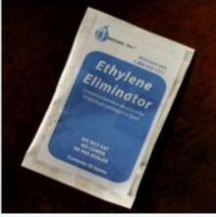
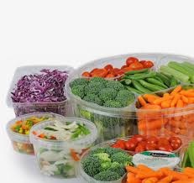
Kontrola CO₂
Visok nivo CO₂ (10-80%) inhibira rast mikroorganizama na površini substrata i produžava održivost proizvoda
Hvatači etilena
Hemijski reagensi, direktno inkorporirani u film za pakovanje deluju kao „hvatači“ etilena nastalog u procesu sazrevanja voća i povrća
Bentonit, aluminosilikati -ZEOLIT
Silica gel impregnirana sa KMNO₄
Aktivan ugalj sam ili sa impregniranim bromom

Slide 7

Kontrola (uklanjanje) mirisa i nepoželjnih aroma
Može doći do nastanka nepoželjnih mirisa tokom procesiranja hrane
Dodavanje određenih esencija se radi sa ciljem:
  Povećanja poželjnosti proizvoda
  Unapređenja arome svežeg proizvoda
  Poboljšanja ukusa nakon otvaranja
Isparljivi amini koji se povezuju sa denaturacijom ribljih proteina obzirom da su alkalni mogu se neutralisati različitim kiselinama

Slide 8
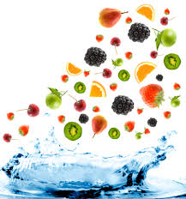
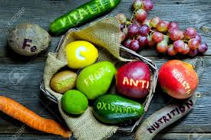


Antioxidanti
Zbog oksidativnih procesa u hrani može doći do smanjenja održivosti , pogoršanja u senzorskim karakteristikama proizvoda (miris i ukus, tekstura kod proizvoda od mesa), kao i do smanjenja nutritivnog kvaliteta.
Da bi se to sprečilo koriste se antioxidativni agensi

Slide 9
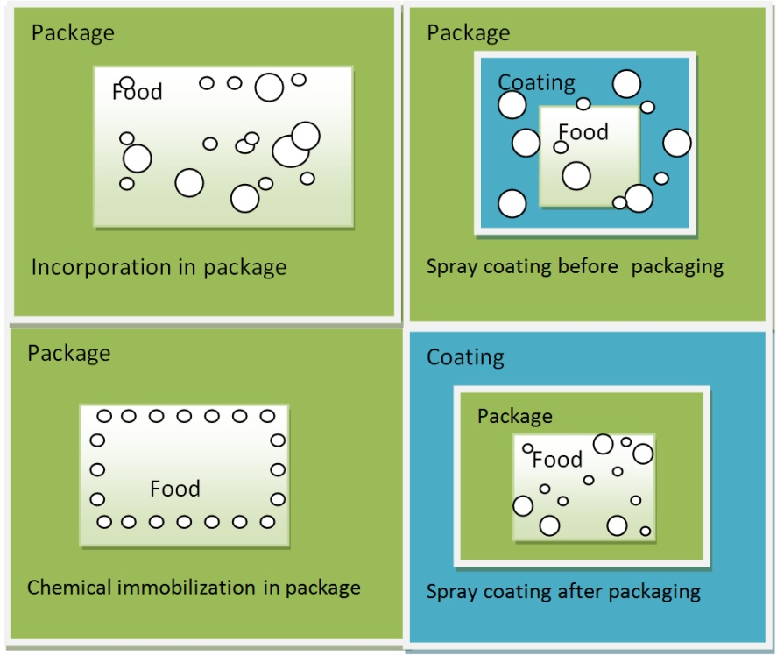
Antimikrobno pakovanje
Antimikrobni materijali za pakovanje hrane predstavljaju sisteme u kojim aktivna komponenta ima funkciju da potpuno eliminiše ili inhibira rast mikroorganzama, čime se produžava održivost i utiče na kvalitet i bezbednost upakovanog proizvoda!
AM agensom unutar pakovanja
AM agens na unutrašnjosti pakovanje (prevlake)
AM agens sa spoljašnje strane pakovanja (prevlake)
AM hemijski imobilisan u materijal za pakovanje

Slide 10
Antimikrobno pakovanje
ORGANSKE KISELINE (limunska, AITC, sorbinska kiselina, kalijum sorbat)
Esencijalna ulja (cimet, origano, ruzmarin, vanilin...)
Enzimi (lizozim, lakrtoferin, nizin...)
Polimeri (hitozan...)
Nanočestice (srebro, ZnO, TiO2, slojevite nanogline)

Slide 11
INTELIGENTNO PAKOVANJE
Inteligentno pakovanje predstavlja sistem koji prati stanje upakovane namirnice i daje informaciju o određenim parametrima kvaliteta tokom transporta i skladištenja
EKSTENZIJA INFORMATIVNE FUNKCIJA PAKOVANJA
SENZORI
Senzori promene gasa
Fluorescentni senzori (O₂)
INDIKATORI
Radiofrekventni identifikacioni kodovi
Biosenzori
RFID
Propustljivosti gasova
Svežine
Vremensko/temperaturni

Slide 12
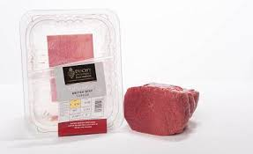
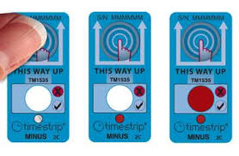
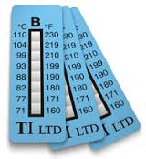
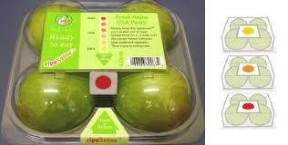

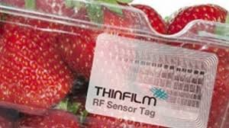
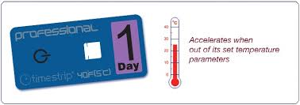
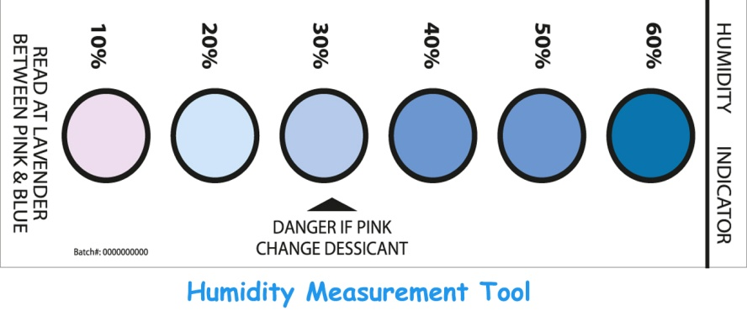
INTELIGENTNO PAKOVANJE

Slide 13
ZAKONSKA REGULATIVA
AKTIVNO I INTELIGENTNO PAKOVANJE Reg. 450/2009
„Sve aktivne supstance moraju proću evaluaciju pod regulativom 450/2009 i isključivo supstance koje se nalaze na odobrenoj listi mogu se koristiti kao takve“
EC 1935/2004
VAŽI ZA SVE MATERIJALE U KONTAKTU SA HRANOM
Dali postoji formirana lista odobrenih supstanci????
Koje su to supstance???????
Koje telo odobrava???
Na koji način??????

Slide 14
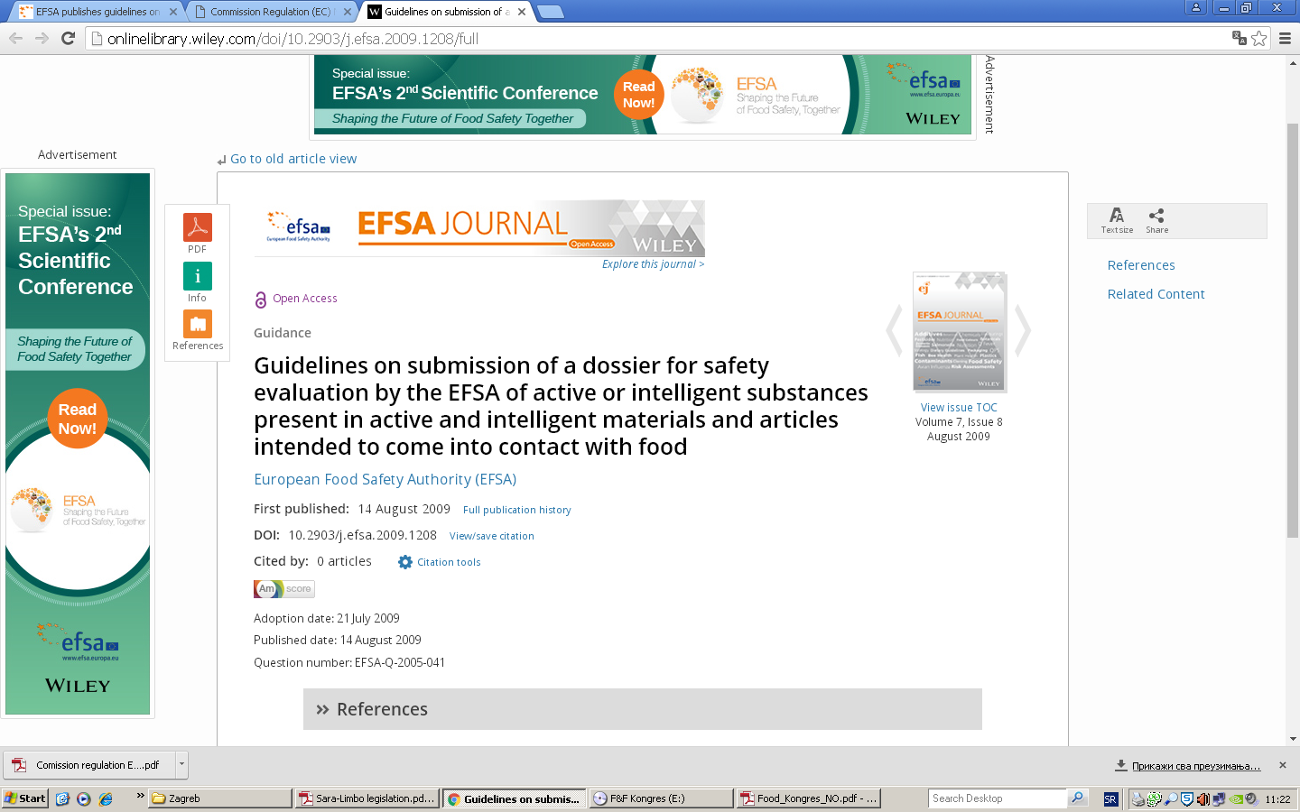

Slide 15




BUDUĆNOST ???
Ambalaža će štititi hranu, pružaće sve potrebne informacije o proizvođaču i kvalitetu proizvoda u svakom trenutku od proizvođača do potrošača, odnosno do momenta upotrebe.

Slide 16
Trenutna situacija...
ISTRAŽIVANJA
PRAKTIČNA PRIMENA

Slide 17
Komercijalno dostupni aktivni sistemi...
Komercijalni naziv proizvoda | proizvođač | princip | tip
Ageless | Mitsubishi Gas Chemical Co. Ltd., Japan | Na bazi gvožđa | Hvatači kiseonika
Freshilizer | Toppan Printing Co. Ltd., Japan | Na bazi gvožđa | Hvatači kiseonika
Freshmax, Freshpax, Fresh Pack | Multisorb Technologies, USA | Na bazi gvožđa | Hvatači kiseonika
Oxyguard | Toyo Seikan Kaisha Ltd., Japan | Na bazi gvožđa | Hvatači kiseonika
Zero2 | Food Science Australia, Australia | Fotosenzitivna boja | Hvatači kiseonika
Bioka | Bioka Ltd., Finland | Enzimski | Hvatači kiseonika
Dri-Loc® | Sealed Air Corporation, USA | Absorbujuća podloga | Absorber vlage
Tenderpac® | SEALPAC, Germany | Sistem sa dualnim odeljcima | Absorber vlage
Biomaster® | Addmaster Limited, USA | Na bazi srebra | Antimikrobno pakovanje
Agion® | Life Materials Technology Limited, USA | Na bazi srebra | Antimikrobno pakovanje
SANICO® | Laboratories STANDA, | Antifungalna prevlaka | Antifungalno pakovanje
Neupalon | Sekisui Jushi Ltd., Japan | Aktivni ugalj | Hvatači etilena
Peakfresh | Peakfresh Products Ltd., Australia | Aktivna glina | Hvatači etilena
Evert-Fresh | Evert-Fresh Corporation, USA | Aktivni zeolit | Hvatači etilena
Biji et.al. 2015

Slide 18
Komercijalno dostupni sistemi inteligentnog pakovanja...
Komercijalni naziv proizvoda | proizvođač | tip
O2 Sense TM | Freshpoint Lab | indikator integriteta
Novas® | Insignia Technologies Ltd | indikator integriteta
Ageless Eye® | Mitsubishi Gas Chemical Inc. | indikator integriteta
Freshtag® | COX Technologies | Indikator svežine
Sensorq® | DSM NVAnd Food Quality Sensor International | Indikator svežine
Timestrip Complete® | Timestrip UK Ltd. | Vreme/temperatura
Timestrip®PLUS Duo | Timestrip UK Ltd. | Indikator temperature
Monitormark^{tm} | 3MTM, Minnesota | Indikator vreme/temperatura
Fresh-Check® | Temptime Corp | Indikator vreme/temperatura
Onvu^{tm} | Ciba Specialty Chemicals And Freshpoint | Indikator vreme/temperatura
Checkpoint® | Vitsab | Indikator vreme/temperatura
Cook-Chex | Pymah Corp | Indikator vreme/temperatura
Colour-Therm | Colour Therm | Indikator vreme/temperatura
Thermax | Thermographic Measurements Ltd. | Indikator vreme/temperatura
Timestrip® | Timestrip Ltd. | indikator integriteta
Novas® | Insignia Technologies Ltd. | indikator integriteta
Easy2log® | CAEN RFID Srl | RFID
Intelligent Box | Mondi Plc | RFID
CS8304 | Convergence Systems Ltd. | RFID
Temptrip | Temptrip LLC | RFID
Biji et.al. 2015

Slide 19
PERSPEKTIVA...
BIO-EKONOMIJA
Razvoj održivih sistema
Korišćenje aktivnih supstanci iz prirodnih resursa
Korišćenje sporednih produkata iz prehrambene industrije kao polazne komponente

Slide 20
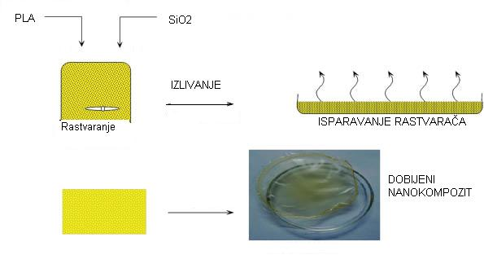
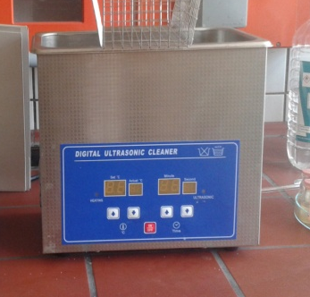
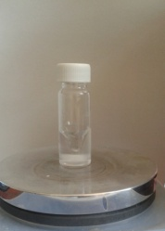
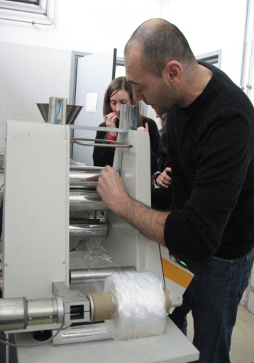
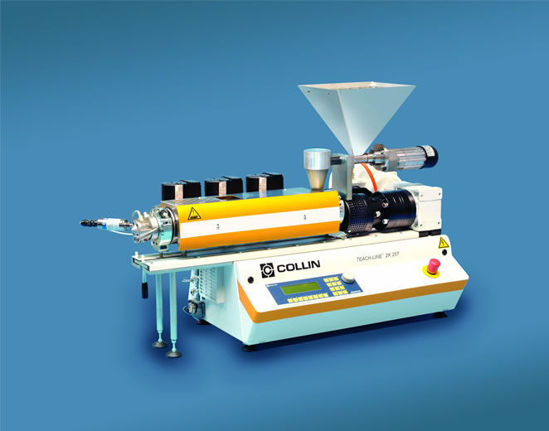
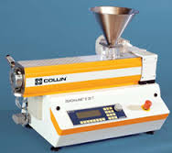
RAZVOJ NOVIH BIO-NANOKOMPOZITA ZA PAKOVANJE HRANE
RASTVOR
Formiranje filmova nanokompozita
Hloroform+SiO₂
+PLA
Rastvaranje PLA u pripremljenoj disperziji
Disperzija nanočestica SiO₂ u hloroformu
RASTOP
PLA (90%) +SiO₂ (10%)
PRIPREMA MASTERBAČA NA DVOPUŽNOM EKSTRUDERU
PRIPREMA NANOKOMPOZITA NA JEDNOŠUŽNOM EKSTRUDERU
IZVLAČENJE FILMOVA TEHNIKOM KALANDRIRANJA

Slide 21
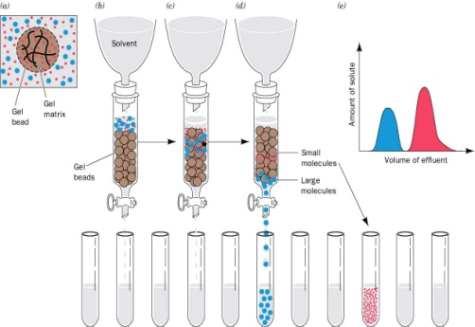
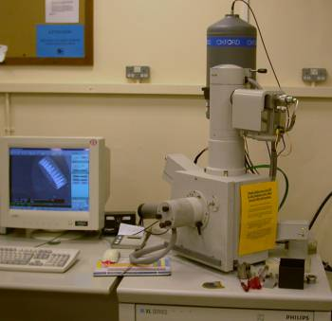
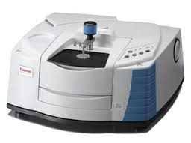
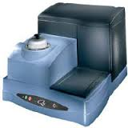
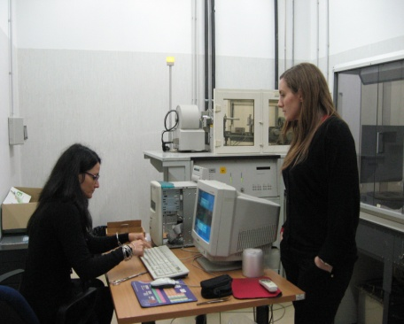
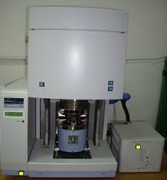
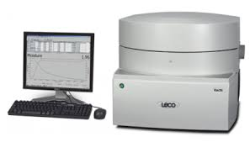
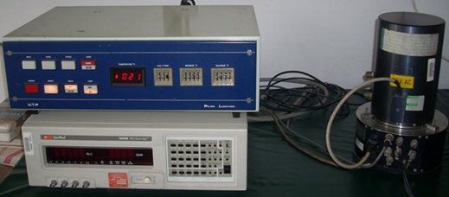
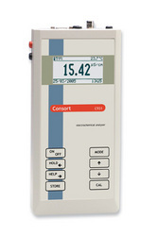
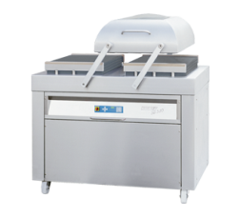
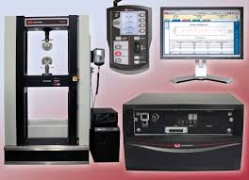
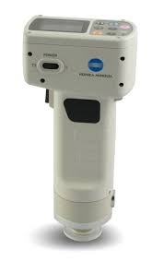
Karakterizacija dobijenih polimernih nanokompozitnih materijala
GPC
SEM
FTIR
DSC
DETA
WAXD
TGA
DMTA
VAKUUM PAKERICA
Lyssy GPM-200
MINOLTA
pH
INSTRON
ISPITIVANJE ODRŽIVOSTI
DS A25 KRÜSS
SENZORSKA OCENA
MINOLTA

Slide 22
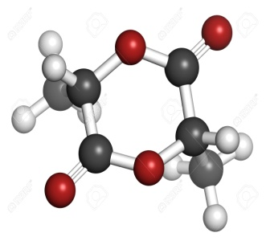
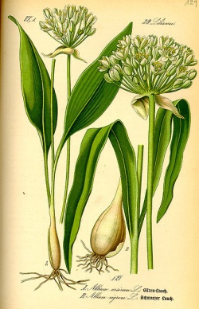
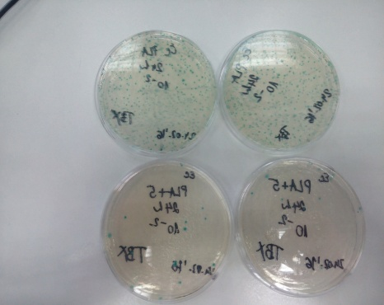
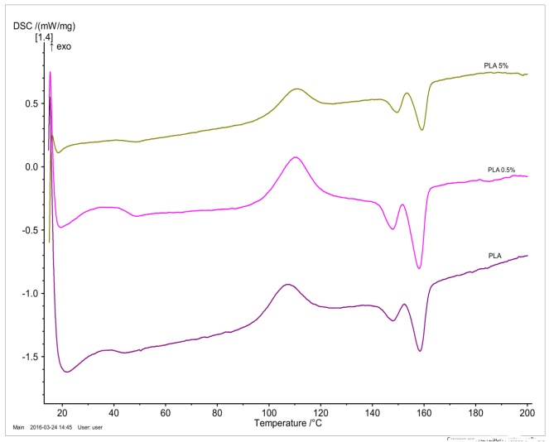
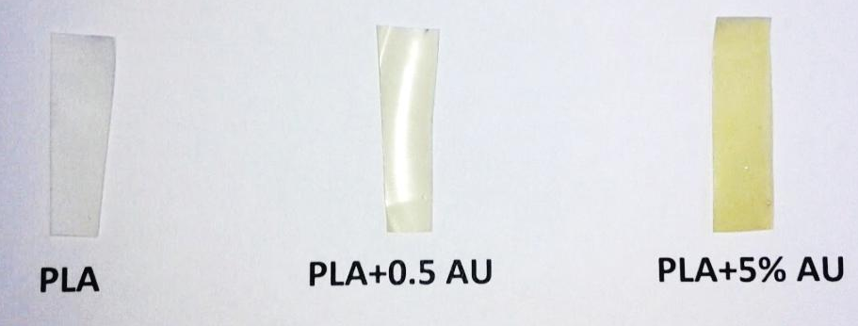
Pravac istraživanja...
Elektrospining kao tehnika pripreme uzoraka kompozita na bazi PLA i prirodnih ekstrakata sa AM svojstvima

Slide 23

HVALA NA PAŽNJI!
Projektu Ministarstva za nauku i tehnološki razvoj RS pod nazivom „Razvoj i primena novih i tradicionalnih tehnologija u proizvodnji konkurentnih prehrambenih proizvoda sa dodatom vrednošću za domaće i svetsko tržište-III46001
COST FP1405

